Slide 1
Trường Tiểu học Cự Khối
CHÀO MỪNG CÁC CON
ĐẾN VỚI LỚP HỌC TRỰC TUYẾN
MÔN TOÁN – LỚP 3

Slide 2
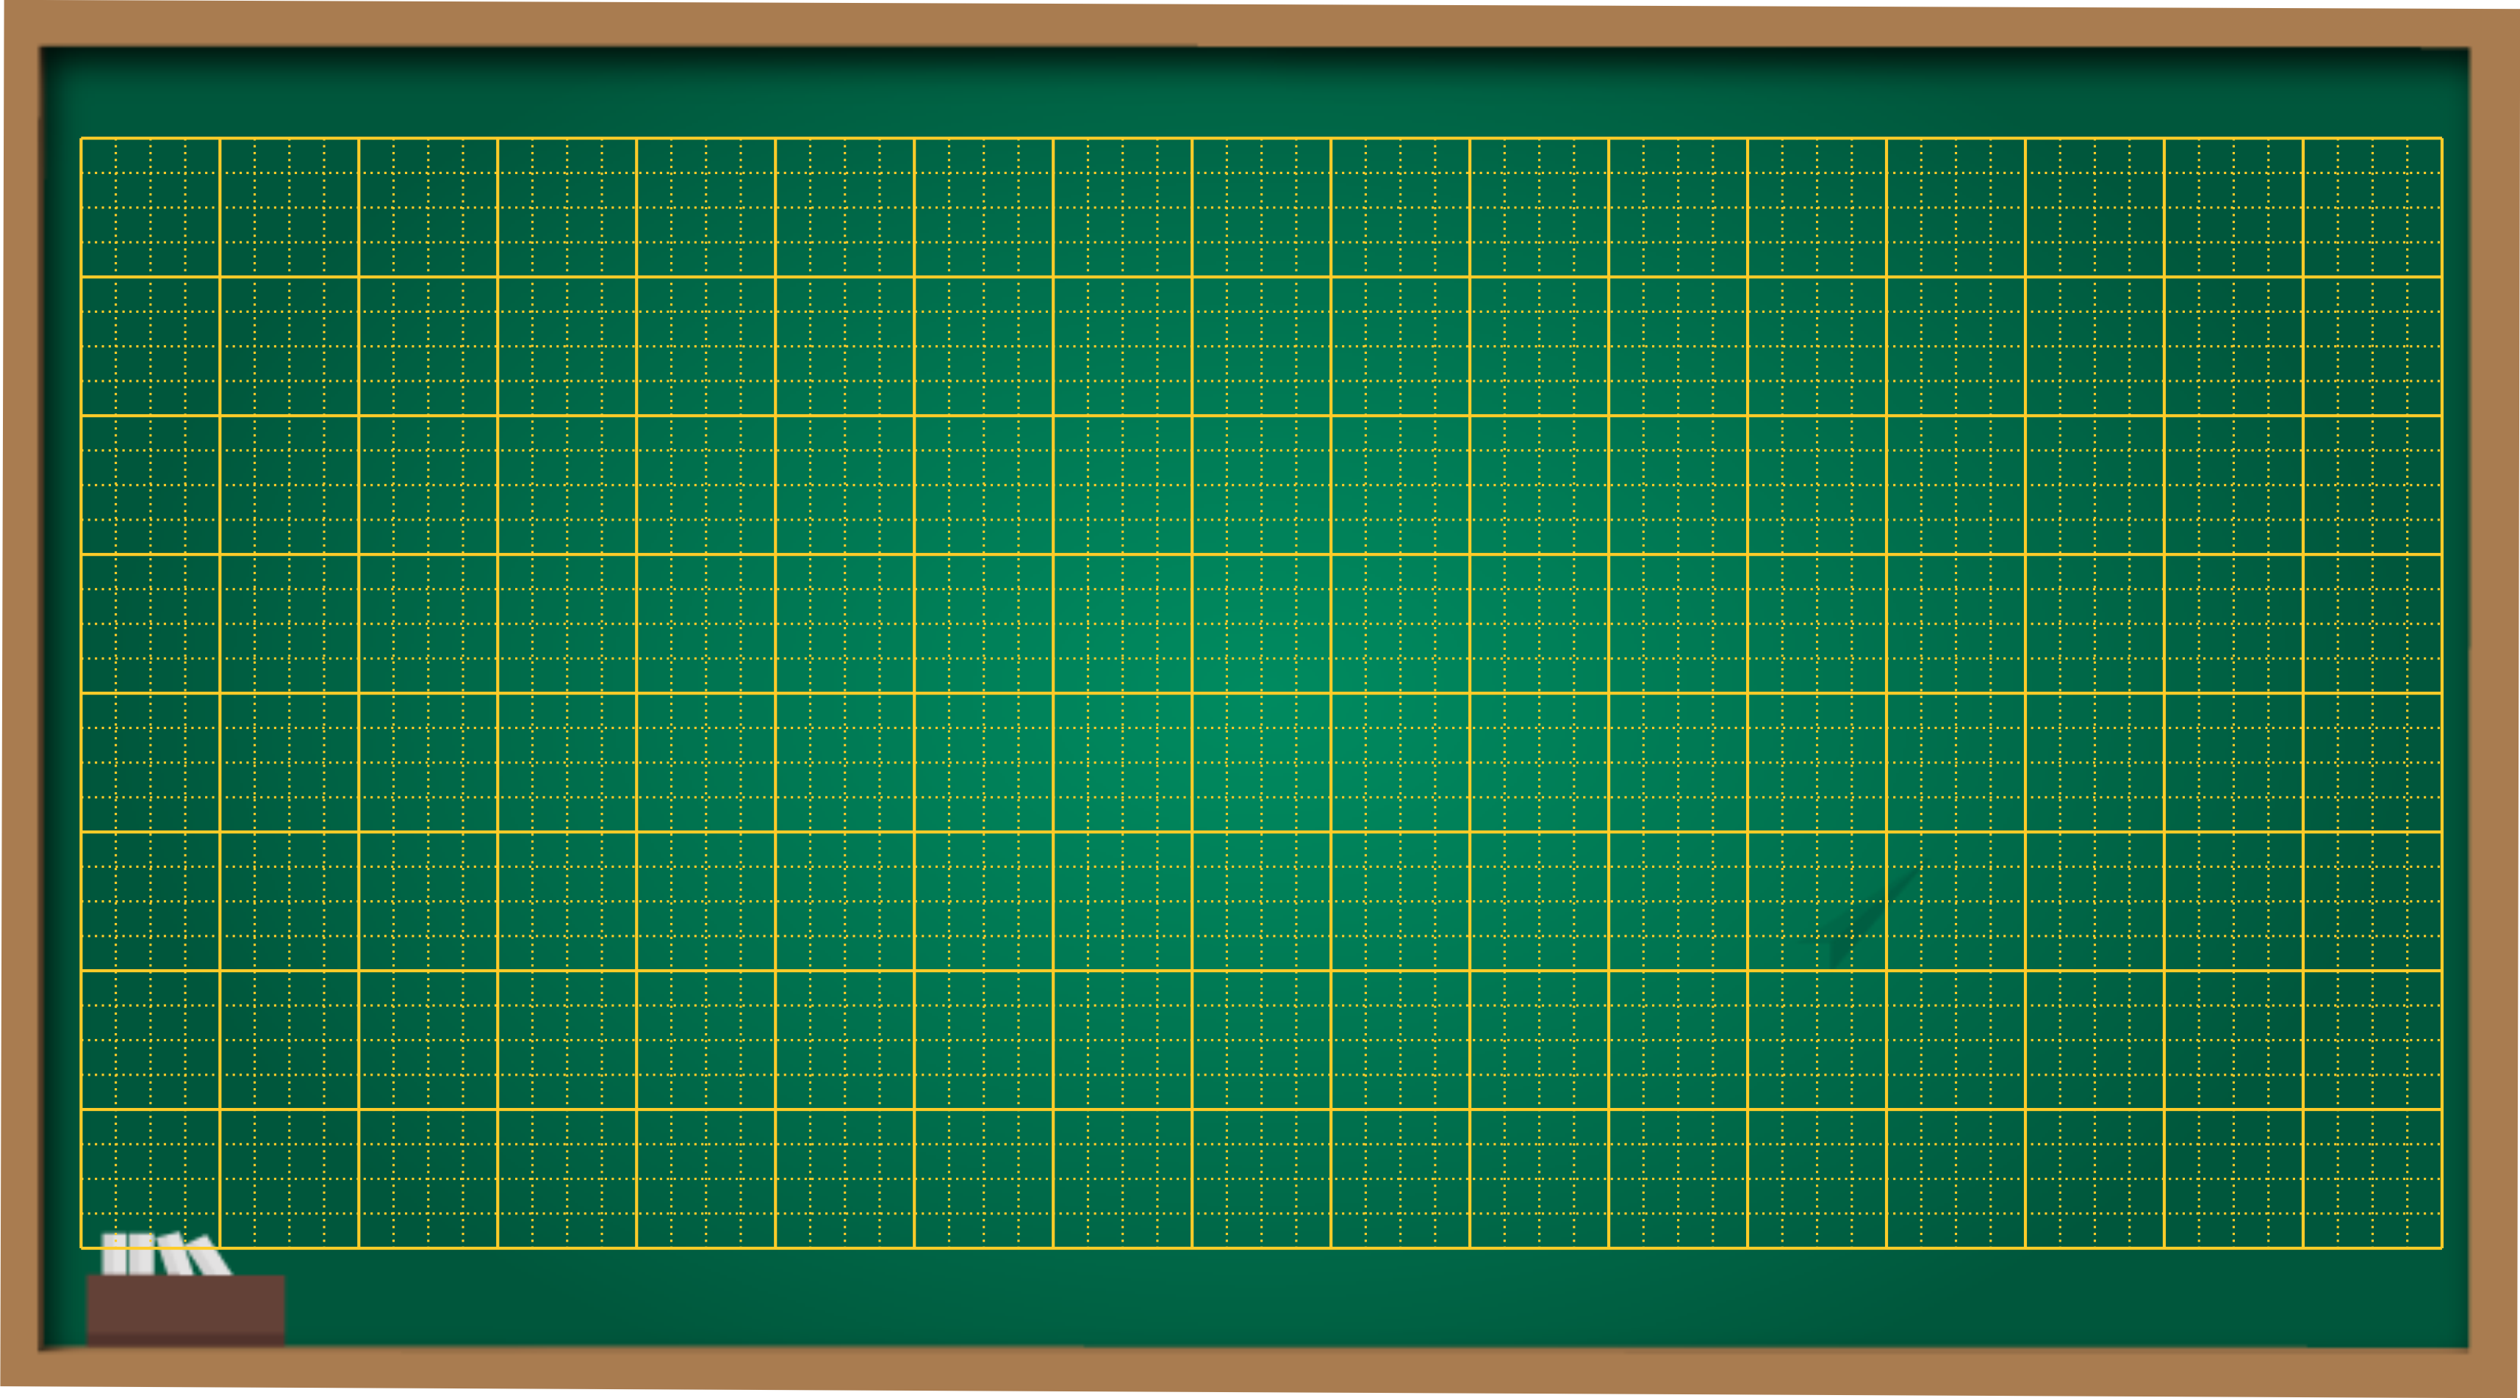
Thứ sáu ngày 18 tháng 2 năm 2022
Toán
Luyện tập

Slide 3
Bài 1. Viết thành phép nhân và ghi kết quả:
a, 4129 + 4129 =
b, 1052 + 1052 + 1052 =
c, 2007 + 2007 + 2007 + 2007 =
4129 x 2 =
8258
1052 x 3 =
3156
2007 x 4 =
8028

Slide 4
Bài 2. Số?
Số bị chia | 432 | 423 | 9604 | 5355
Số chia | 3 | 3 | 4 | 5
Thương | 144 | 141 | 2401 | 1071

Slide 5
Bài 3: Có 2 thùng chứa 1025 l dầu. Người ta đã lấy 1350 l dầu từ các thùng đó. Hỏi còn lại bao nhiêu lít dầu?
Bài giải
Tóm tắt
Có : 2 thùng
Số lít dầu có trong cả hai thùng là:
1025 x 2 = 2050 (l)
Số lít dầu còn lại là:
2050 – 1350 = 700 (l)
Đáp số: 700 l dầu
Mỗi thùng có : 1250 l dầu
Đã lấy. : 1350 l dầu
Còn lại. : ...l dầu?

Slide 6
Bài 4.Viết số thích hợp vào ô trống:
Số đã cho |  | 1015 | 1107 | 1009
Thêm 6 đơn vị |  | 1021 | 1113 | 1015
Gấp 6 lần |  | 6090 | 6642 | 6054
113
119
678

Slide 7
Dặn dò
-Về nhà xem lại bài
-Xem trước bài “ Nhân số có bốn chữ số với số có một chữ số (Tr115)”

Slide 8
Chào các bạn

